Slide 1
Frankofonijos dienos VŽG
2015 m. kovo 16-20 d.

Slide 2
Visą savaitę mokiniai galėjo dalyvauti dviejuose konkursuose:
atsakyti į 5 viktorinos klausimus;
siųsti nuotrauką su savo įspūdžiais iš prancūzakalbės šalies.

Slide 3
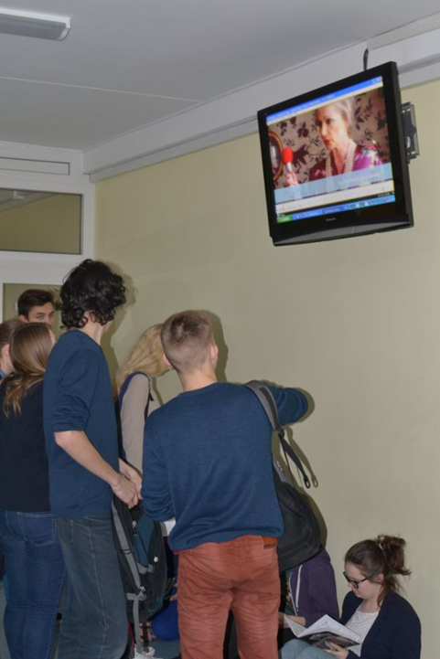
Kovo 20-ąją dieną
Pertraukų metu
buvo rodomi
prancūziškos muzikos klipai.

Slide 4
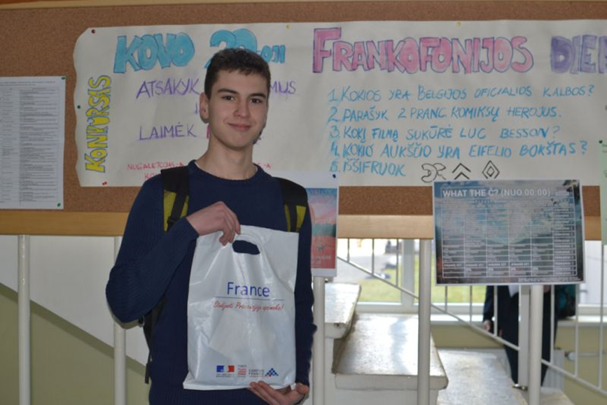
Viktorinos nugalėtojas Emilis Kobeckis iš IIg klasės

Slide 5
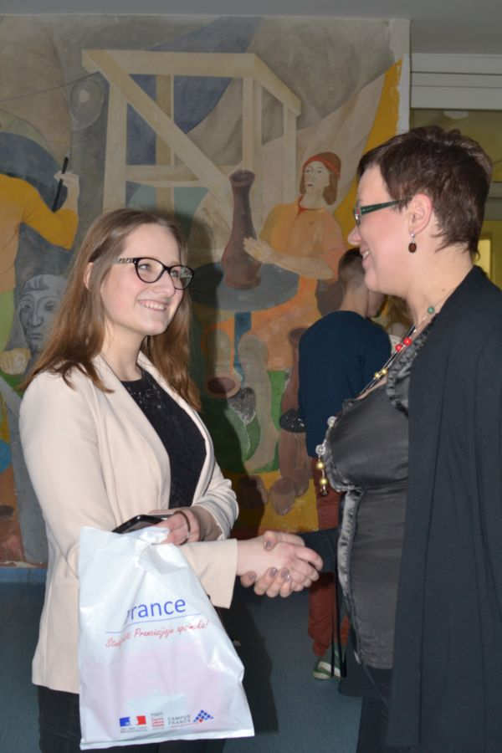
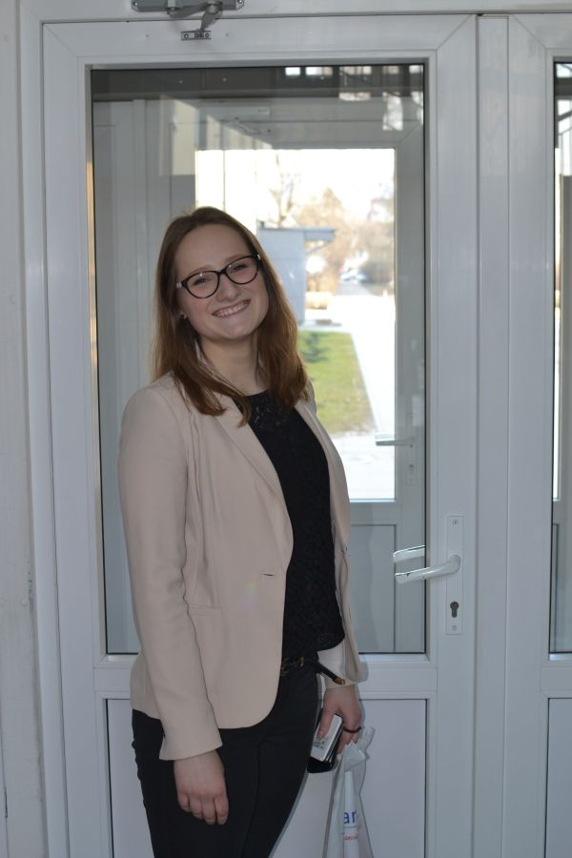
Konkurso nugalėtoja Skaistė Karčiauskaitė iš IVa klasės

Slide 6
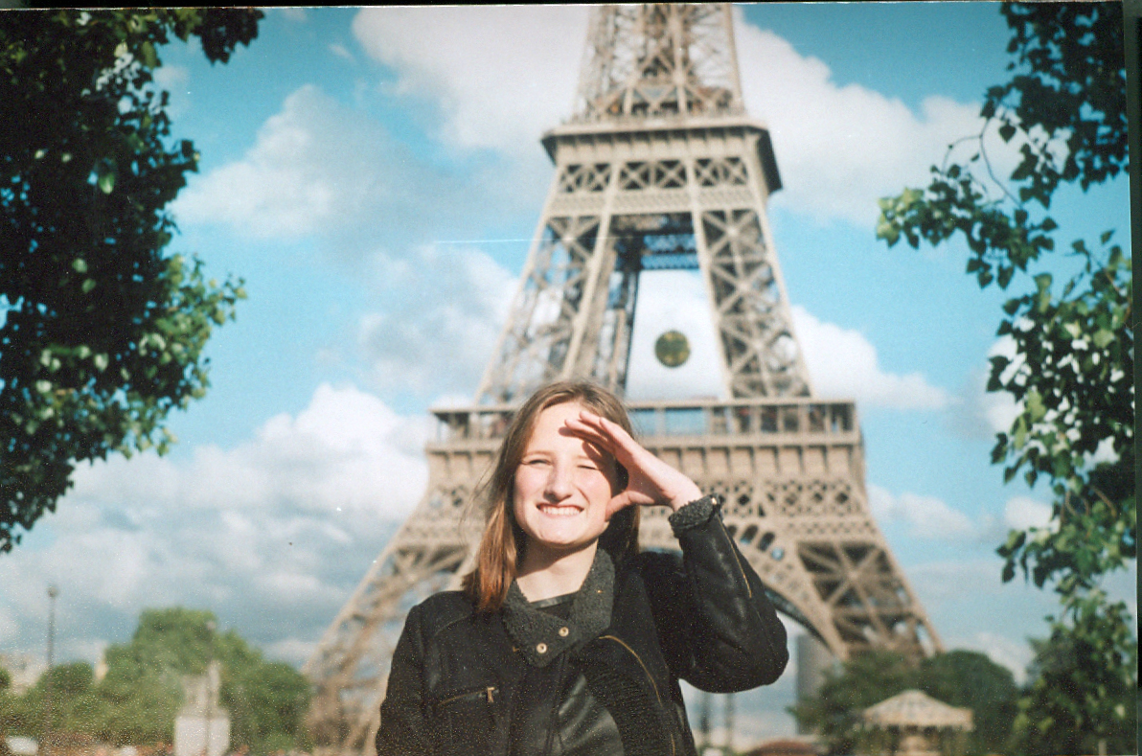
Prancūzija, Paryžius. 2014-06
Vieta gal ir nebūtų originali, bet kas nenori įsiamžinti su pasaulio įžymybe.
Nuotraukoje žmogus, besimėgaujantis pasauliu ir ypač šilta visomis prasmėmis diena.
Fotografija daryta Zenith fotoaparatu- neišpyškinta ir neišrinkta iš dar šimto kitų kadrų, todėl vienatinė ir labai brangi.
Skaistė Karčiauskaitė IVa

Slide 7
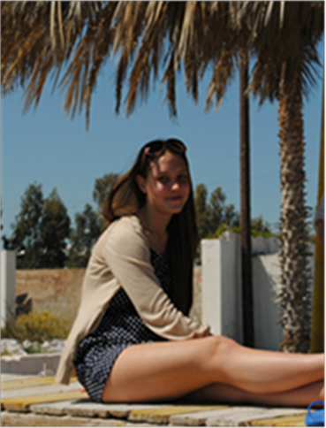
Antros vietos nugalėtoja Gabrielė Lisauskaitė iš Id klasės

Slide 8
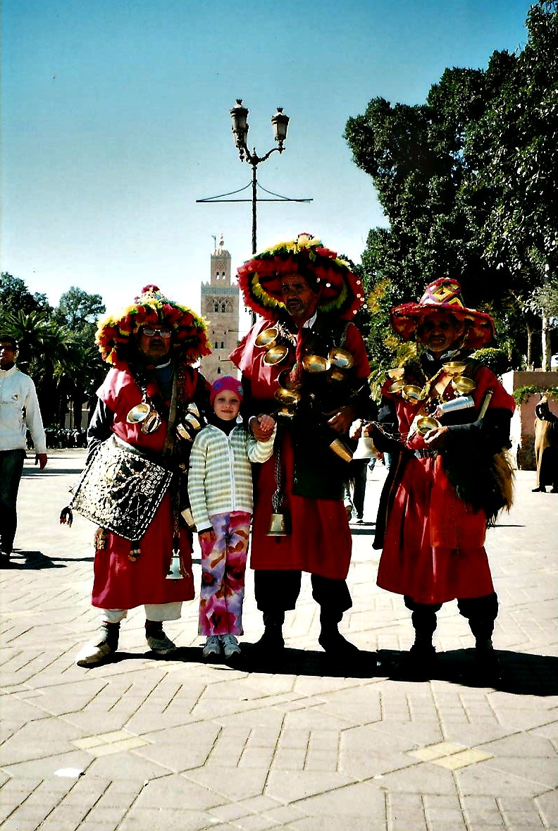
Vieta: Marokas
Data: 2005
Įspūdžiai:
Nors šioje šalyje buvau gana seniai, tačiau
prisiminimai dar išliko. Prisimenu, kai naktį
atvykome buvo labai nejauku – tamsu, vėsu, lijo...
Bet išaušus dienai, išvydau visai kitokį
Maroką. Buvo įdomu pamatyti kito žemyno
gyvenimą, miesto aikštėje „šokančias“ gyvates, vandens pilstytojus, paragauti tradicinio marokietiško maisto ir išgirsti Europos šalies kalbą Afrikoje...
Į šią šalį tikrai norėčiau kada nors
sugrįžti.
Gabrielė Lisauskaitė 1d

Slide 9
Kitų dalyvių darbai

Slide 10
Įspūdžiai
Vieta: Paryžius, Prancūzija
Data: 2010m., balandis
Paryžius - labai gražus, romantiškas miestas. Man įspūdį padarė didingi istoriniai pastatai, miestą gaubiantis prabangos dvelksmas. Tačiau pasiklysti mieste nesunku - baisiai jau klaidūs požeminių traukinių maršrutų žemėlapiai, o ir į Eifelio bokštą pasikelti nepavyko – eilės milžiniškos! Bet kruasanų skonis pasakiškas, vien dėl jo verta sugrįžti dar kartą...
Evelina Radvilaitė, IIb klasė

Slide 11
Vieta: Prancūzija, Nica
Data: 2014.08.28
Įspūdžiai: Nuostabus oras, kerinčio mėlynumo jūra, jaukus miestas, daug parduotuvių ir restoranų, be galo draugiški žmonės
Ieva Laukytė, II klasė

Slide 12
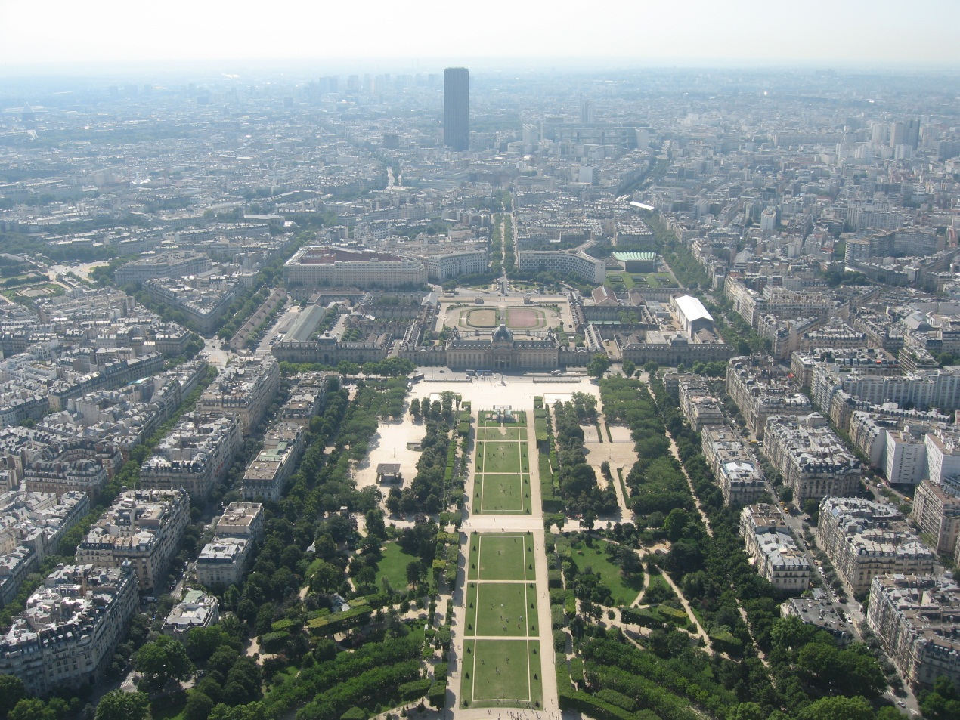
Vieta: Prancūzija, Paryžius. Data: 2014-07-15 Įspūdžiai: šioje šalyje žmonės yra labai mandagūs ir kultūringi. Taip pat turi labai skanius saldumynus.
Justina Jablonskaitė 2c

Slide 13
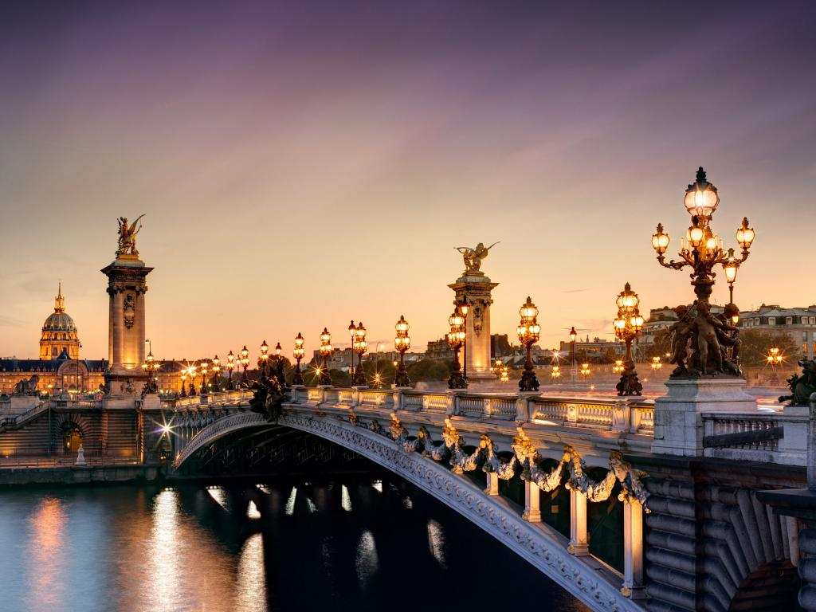
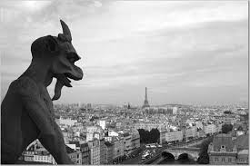
VIETA: Prancūzija, Paryžius
DATA: 2014 (04.12 – 04.16)
ĮSPŪDŽIAI: Paryžiuje gausu įdomiausių architektūrinių statinių, gardūs vietinės virtuvės patiekalai, nuoširdūs bei visuomet padėti pasiruošę žmonės, labai gražus prancūzų kalbos skambesys.
NEDA URBONAITĖ 2B

Slide 14
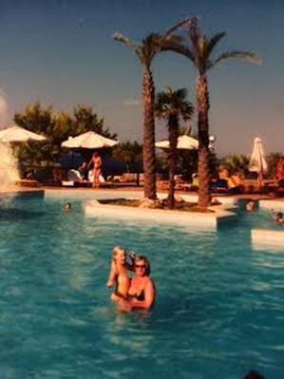
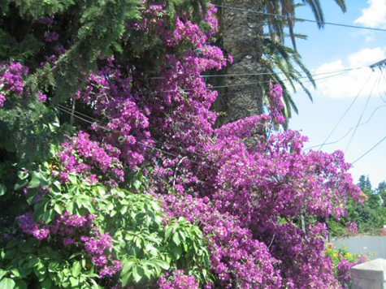
Vieta: Tunisas Data: 2009 m.
Įspūdžiai: Tunise didžiausią įspūdį man paliko itin draugiški ir šilti žmonės, bei kelionė per dykumą su kupranugariais.
Vaiva Vaitkevičiūtė 2c

Slide 15
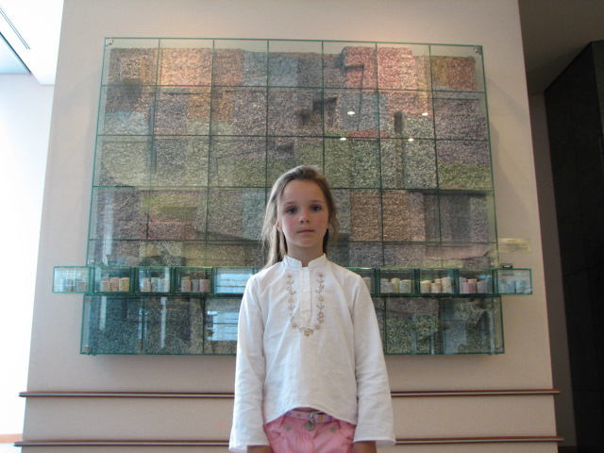
Data: 2006 Vieta: Briuselis, Europos parlamentas
Čia Lietuvos dovana Europos parlamentui pagaminta iš sunaikintų litų. Belgija labai graži šalis, su žavia architektūra. Briuselis labai kosmopolitiškas miestas, žmonės labai malonūs ir draugiški. Europos parlamente buvo įdomu pamatyti, kur vyksta posėdžiai.
Marija Adelė Matiukaitė 2b

Slide 16
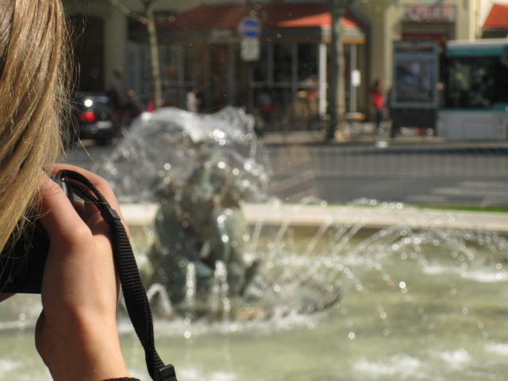
Prancūzija, Paryžius 2012-04-02
LT
Ši nuotrauka primena mano kelionę. Tiksliau, pačius pirmuosius įspūdžius Paryžiuje. Pamenu, jog šią akimirką, aš norėjau suspėti nufotografuoti Eifelio bokštą.
Aš norėjau turėti kuo daugiau vaizdinių prisiminimų.
Ugnė Radlinskaitė, 1D

Slide 17
Vieta: Carnac, Bretagne Data: 2014-07-25
LT
Įspūdžiai: Tai buvo nepakartojama kelionė, viena geriausių mano gyvenime. Aš keliavau į man pirmąjį buriavimo pasaulio čempionatą, kuris ir vyko šiame miestelyje. Tai labai graži vieta. Manau, kad ši vieta man amžinai liks nepaprasta dėl vandenyno oro ir nepakartojamų prisiminimų.
Barbora Bernatonytė 1D

